Slide 1
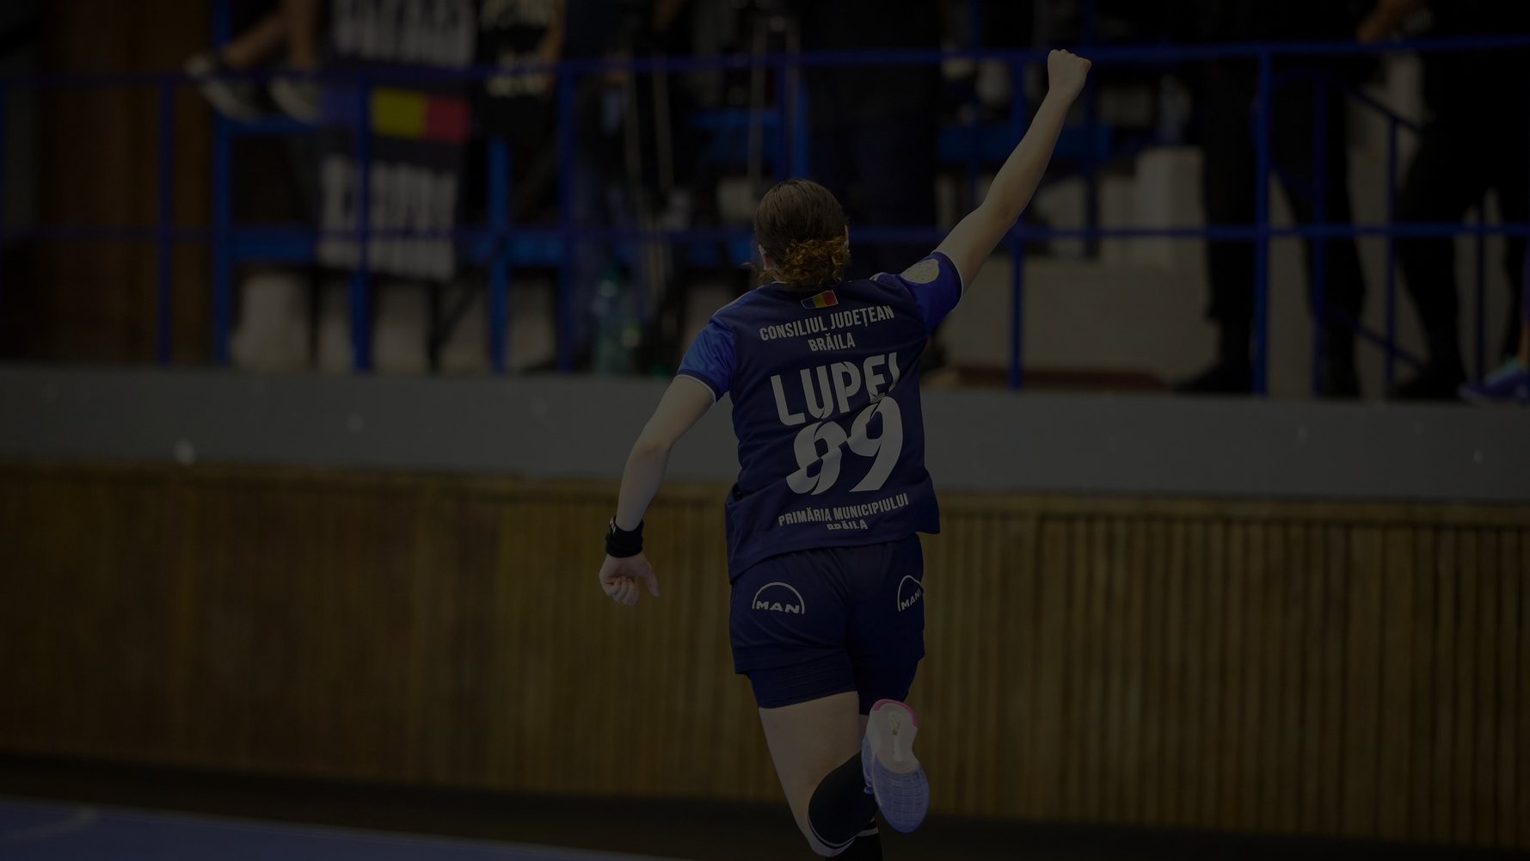
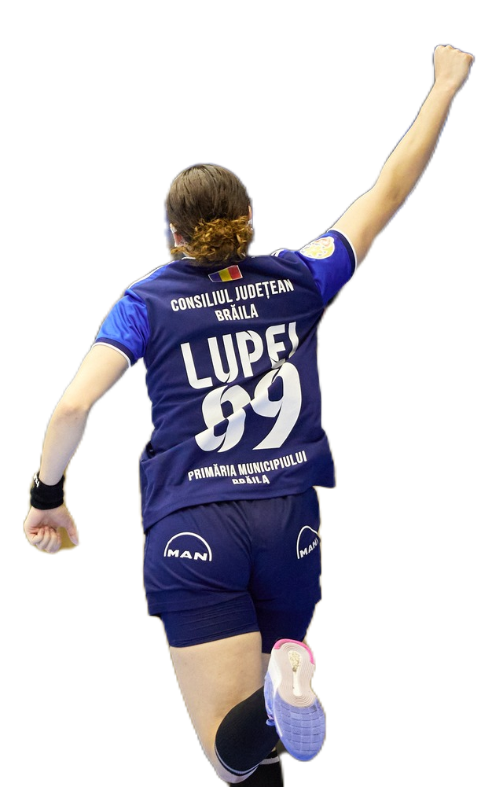
CONSOLIDAREA LOTULUI
Ne propunem consolidarea unei echipe puternice, capabile să urce pe podiumul Campionatului Național. Vom investi în transferuri strategice și în creșterea tinerelor talente, pentru a construi un lot unit și competitiv, pregătit să câștige fiecare meci și să lupte pentru trofeele naționale. Ambiția noastră este să formăm o echipă care să se bată constant pentru primele poziții, atât pe scena internă, cât și în competițiile internaționale.
CALIFICAREA ÎN EHF EUROPEAN LEAGUE
Unul dintre obiectivele principale ale sezonului 2025/2026 este calificarea în EHF European League. Ne dorim, de asemenea, să fim prezenți în continuare între primele 4 echipe din campionat și să nu lipsim din Final Four-ul Cupei României

